Slide 1
Milí študenti
1.poprosím vás, vytlačte si pripravené poznámky /ak tlačiareň nemáte, tak si ich prepíšte do zošita
2.Ak to máte, tak si otvorte prezentáciu, z nej si RUČNE doplňte chýbajúce informácie do poznámok
Pracovný list – opakovanie svalov (+ získanie nových info za pomoci internetu) – ručne do zošita alebo vytlačiť a doplniť
Odoslať do 19.10. (pond) do 12:00 hod. odfotografované poznámky + vyplnený pracovný list

Slide 2



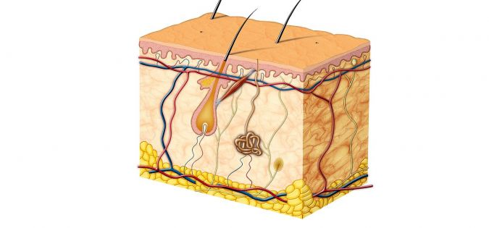
KOŽA
(cutis, derma)
Mgr. Ivana Sokolská

Slide 3
KOŽA (cutis, derma)
je plošne najväčším orgánom tela človeka
12% hmotn.tela
Funkcie kože:
Ochranná
Termoregulačná
Vylučovacia
Zmyslová
Imunitná

Slide 4
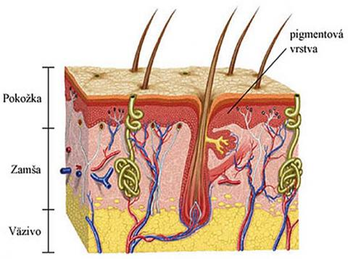
skladá sa z 3 vrstiev:
Podkožné

Slide 5
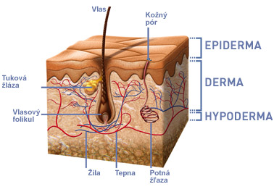
1.) Pokožka (epidermis)
nachádza sa na povrchu kože
2 vrstvy: a.) vonkajšia – je tvorená odumretými bunkami
b.)vnútorná – je tvorená z neustále sa deliacich buniek

Slide 6

Daktyloskopia
Zaoberá sa štúdiom odtlačkov prstov

Slide 7
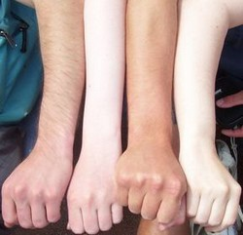
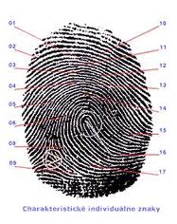

Slide 8
2.) Zamša (corium)
-je prekrvená, obsahuje veľa ciev
-sú tu aj potné žľazy (veľa ich je v podpazuší a na čele)
-sú tu aj potné žľazy (veľa ich je v podpazuší a na čele)
-plní aj zmyslovú funkciu

Slide 9
3.) Podkožné väzivo (tela subcutanea)
Funkcie:
tepelná a mechanická izolácia
energetická zásobáreň organizmu

Slide 10
Prídatné orgány (deriváty) kože:
1. vlasy, chlpy
2. nechty
3. kožné žľazy (potné, mazové)
4. mliečne žľazy

Slide 11
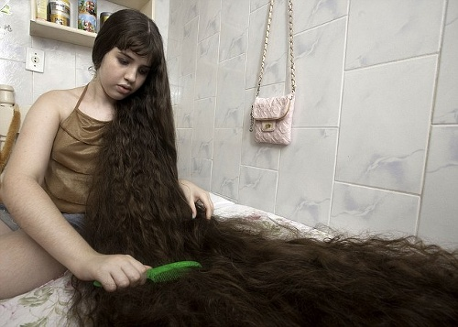
1.) Vlasy, chlpy:
- zrohovatené útvary, presahujúce nad povrch tela, pokrývajú skoro celý povrch tela (okrem dlaní, stupají, nechtov, pier, žaluďa, dráždca, predsiene pošvy)
- - sivú farbu spôsobujú vzduchové bublinky

Slide 12
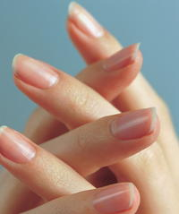
2.) Nechty
zrohovatené platničky, prerastajúce cez koniec prsta
chránia končeky prstov

Slide 13
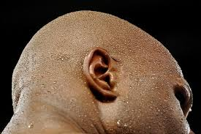
3. kožné žľazy (potné, mazové)
4. mliečne žľazy

Slide 14
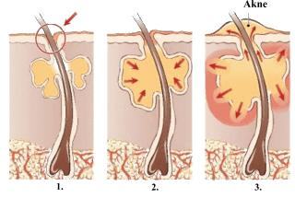
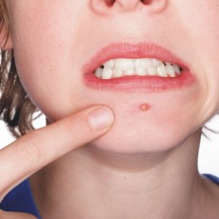
Choroby kože
Akné
vzniká pri zvýšenej hormonálnej aktivite, zväčšením mazových žliaz a zvýšenou produkciou mazu

Slide 15
Uhry
vznikajú upchatím vývodov mazových žliaz – vznik infekcie, zápalov
ich vytláčaním sa infekcia rozširuje (môže dôjsť k zjazveniu tváre)

Slide 16
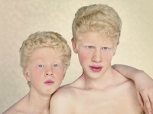
Albinizmus
úplne chýbanie kožného pigmentu – melanínu
citlivosť na slnečné žiarenie (rýchle spálenie pokožky)

Slide 17
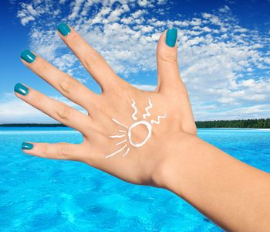
Rakovina kože
- vzniká mutáciou buniek vystavovaných nadmernému ultriafialovému žiareniu (UV žiarenie)

Slide 18
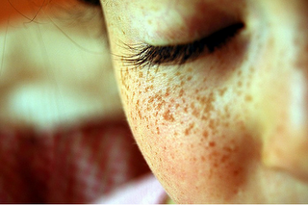
Viete že...???
Pehy vznikajú nahromadením buniek s vysokým obsahom melanínu...

Slide 19

Viete že...???
Farba pleti závisí od našich génov, od
množstva melanínu:
svetlá pleť = málo melanínu
tmavá pleť = viac melanínu

Slide 20
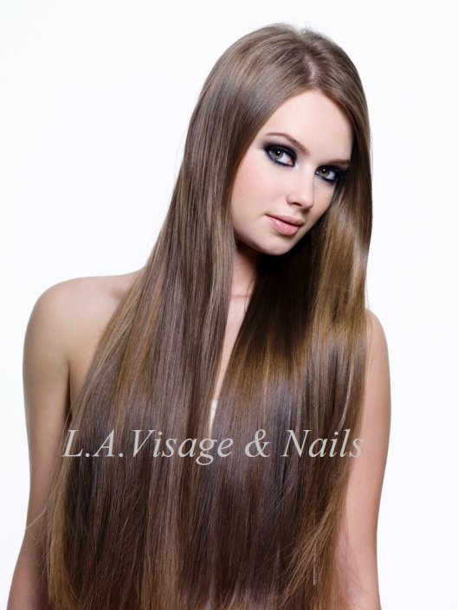
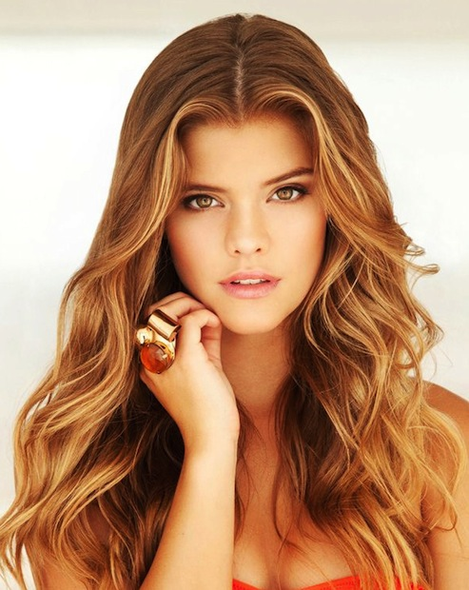
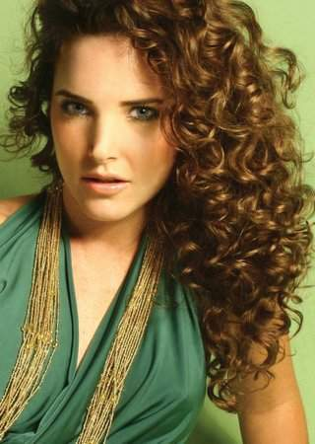
Viete že...???
Tvar vlasov záleží od zdedených génov ale
aj tvaru vlasových buniek:
rovné vlasy = okrúhle bunky
vlnité vlasy = oválne bunky
kučeravé vlasy = ploché bunky

Slide 21
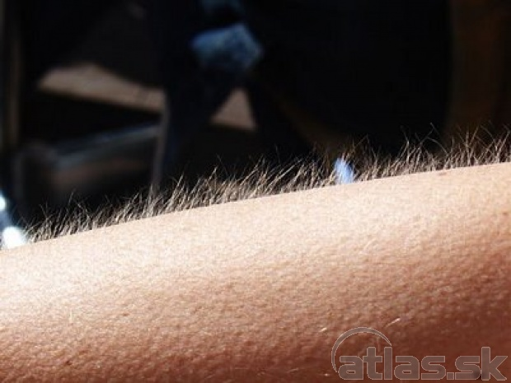
Viete že...???
Čo je dôvodom toho, že sa nám vzpriamia
chlpy na rukách, keď nám je chladno?

Slide 22
Ďakujem za pozornosť !!!

